Slide 1
Meny モバイルシステムオーダー UX/UI デザイン Last Update: 20th October 2020

Slide 2
ユーザーの流れ

Slide 3
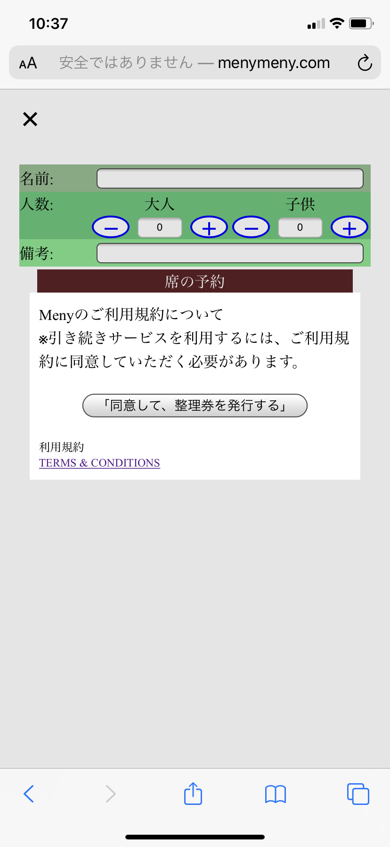
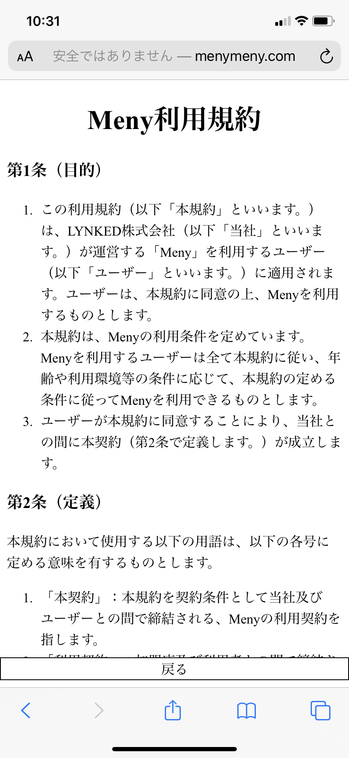
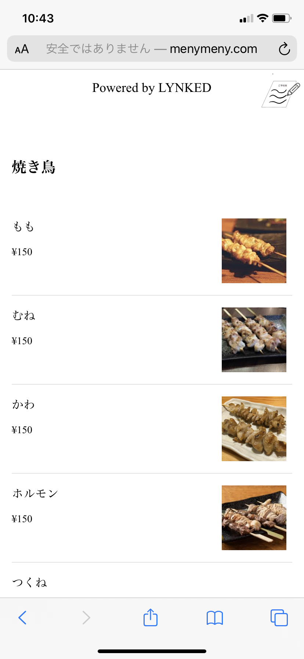
ユーザー流れ - 1 (利用規約/ランディングページ)
ランディングページ
xボタンを押すとメニュー閲覧ページに戻ります。
TERMS & CONDITIONSを押すと利用規約の詳細ページが表示します。
ボタンを押すとMenyのご利用規約についてポップアップメッセージが消えます。
Notes:
概要
お客様がＱＲコードスキャンし、初めは利用規約というのメッセージが表示します。
TERMS & CONDITIONSを押すと利用規約詳細ページが表示します。

Slide 4
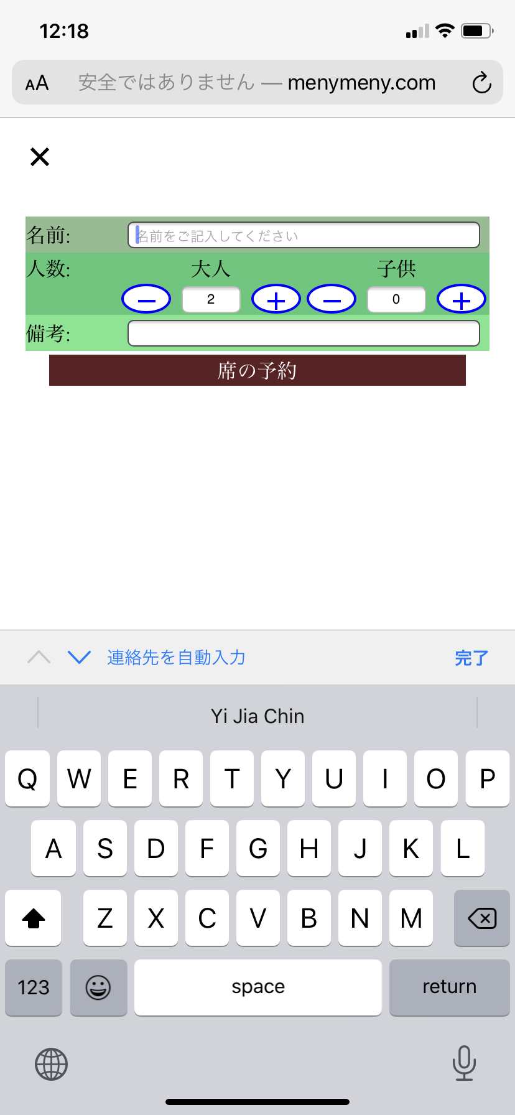
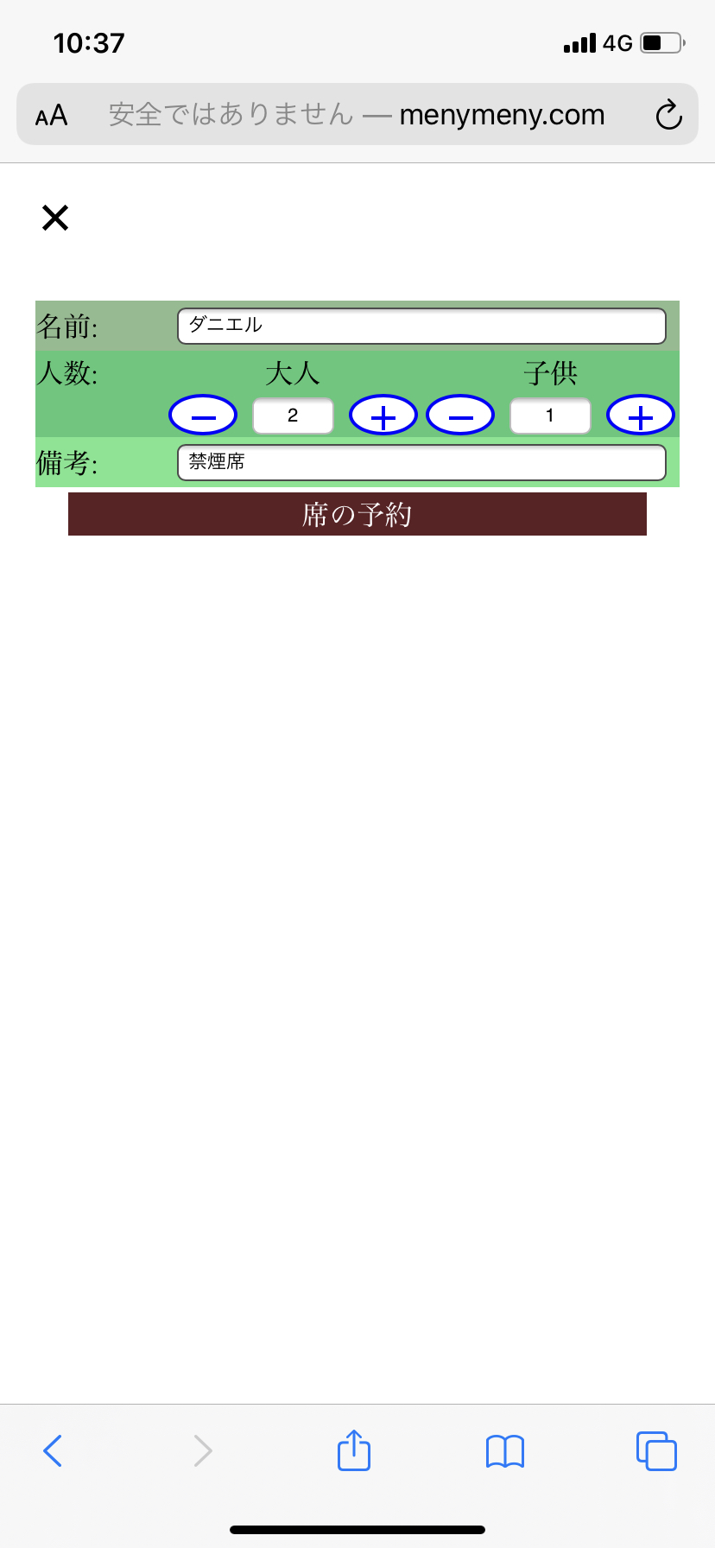
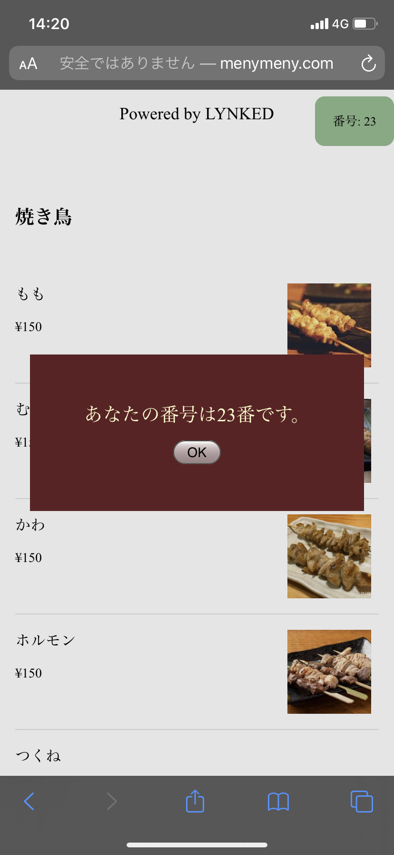
ユーザー流れ - 2 (席の予約)
名前なし席の予約ボタンを押すと “名前をご記入してください”
お客様が情報を入れ、席の予約ボタンを押すとメニュー閲覧ページと”あなたの番号はｘ番です。”ポップアップメッセージが表示します。
OKボタンを押すとポップアップ消えます。
Notes:
概要
お客様が名前、人数と備考を記入します。
席の予約ボタンを押すとメニュー閲覧画面と”あなたの番号はｘ番です。”のメッセージが表示します。
*名前を記入しないと席の予約ボタン押したら”名前をご記入してください”ヒントがします。

Slide 5
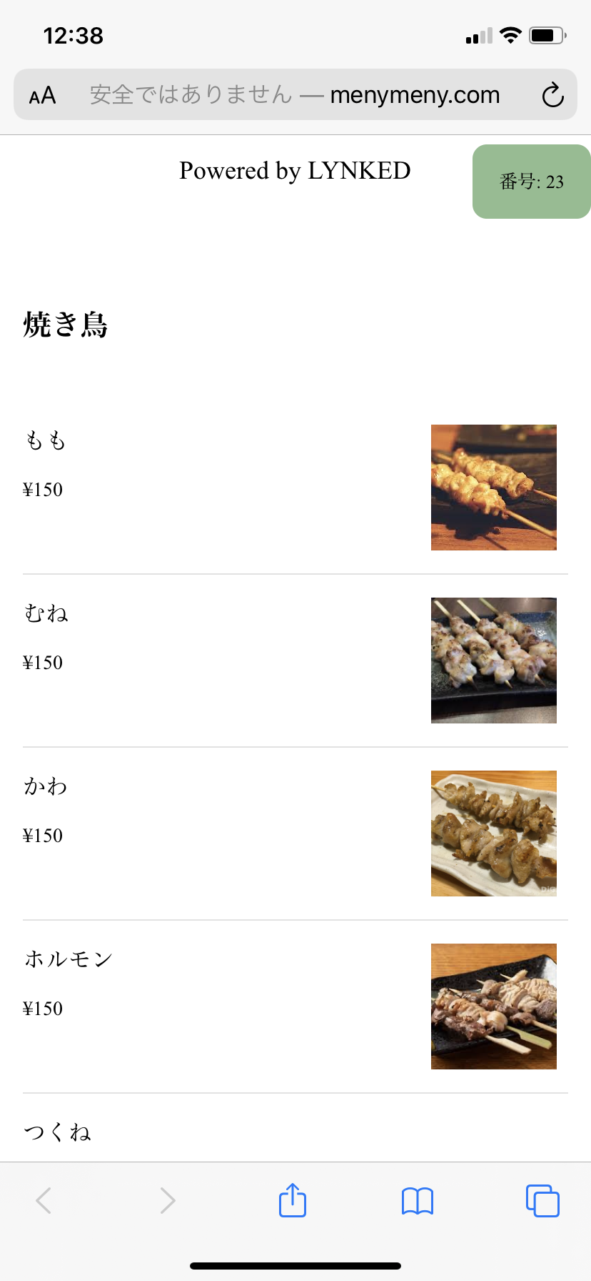
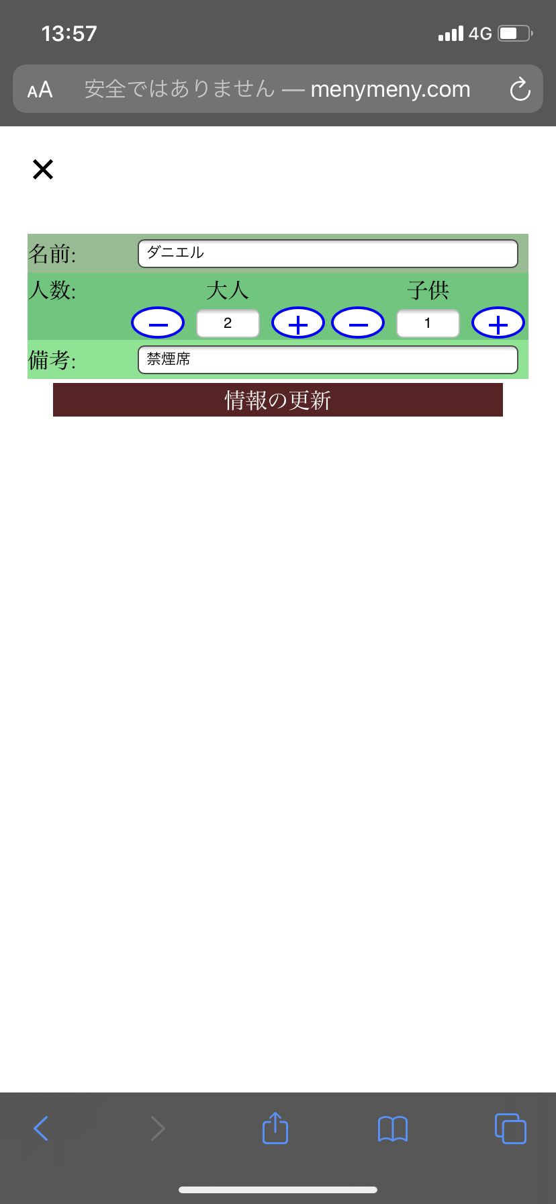
ユーザー流れ - 2 (情報更新)
ボタンを押すと情報更新ページが表示します。
ボタンを押すと情報更新し、メニュー閲覧ページにもどります。
Notes:
概要
メニュー閲覧右上に番号: xのボタンを押すと、席予約の更新ページが表示します。
情報更新ボタンを押すとメニュー閲覧画面にもどります。

Slide 6

ユーザー流れ - 3 (メユー閲覧)
Notes:
概要
お客様の席予約ステータスによってはメニュー閲覧ページそれぞれことなります。
右上は予約アイコンが表示します。(お客様が予約席していない場合)
右上は番号:ｘが表示します。(お客様が予約席済んだ場合)
右上は席: x ¥: 0が表示します。(レストランスタッフが席案内済み場合)

Slide 7
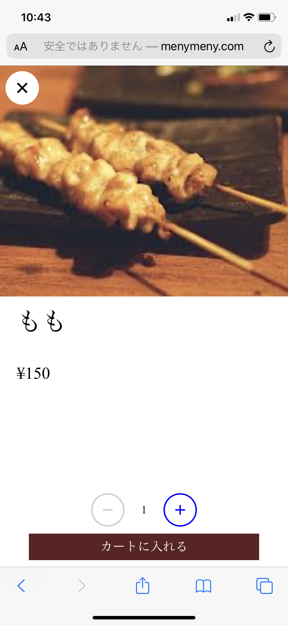
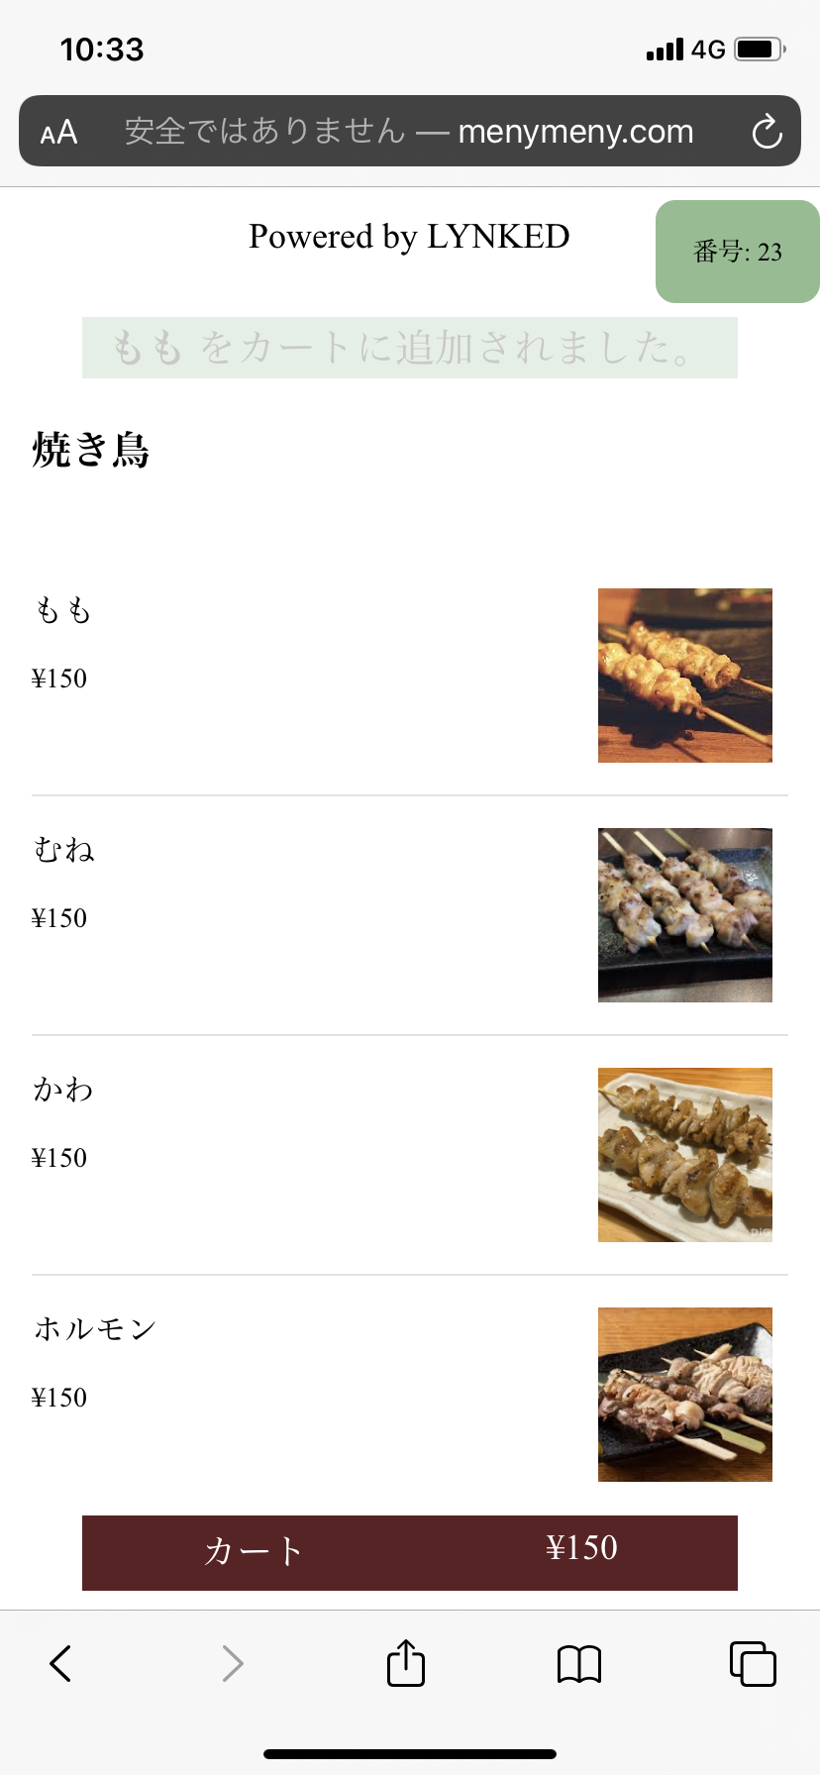
ユーザー流れ - 4 (商品の選び)(席案内まだ済んでいない場合)
メニュー閲覧ページ戻ります
商品を選ぶとカート入れるページが表示します。
商品の数を調整したら、カートに入れるボタンを押してから”商品名をカートに追加されました。”ポップアップメッセージ表示
Notes:
概要
商品ページで商品数を調整します。
カートに入れるボタンを押すとメニュー閲覧画面と”商品名をカートに追加されました”のメッセージが表示します。

Slide 8
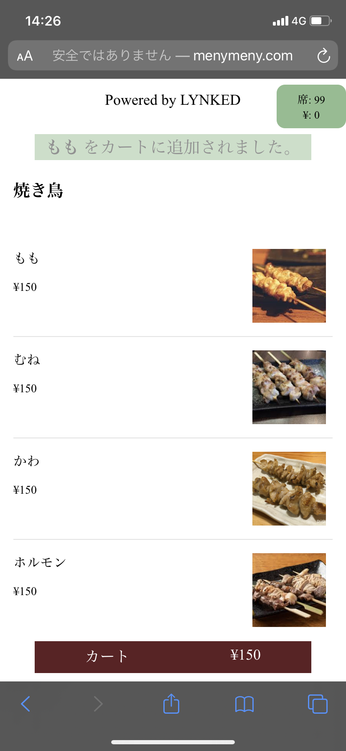
ユーザー流れ - 4 (商品の選び)(席案内済んだ場合)
メニュー閲覧ページ戻ります
商品を選ぶとカート入れるページが表示します。
商品の数を調整したら、カートに入れるボタンを押してから”商品名をカートに追加されました。”ポップアップメッセージ表示
Notes:
概要
商品ページで商品数を調整します。
カートに入れるボタンを押すとメニュー閲覧画面と”商品名をカートに追加されました”のメッセージが表示します。

Slide 9
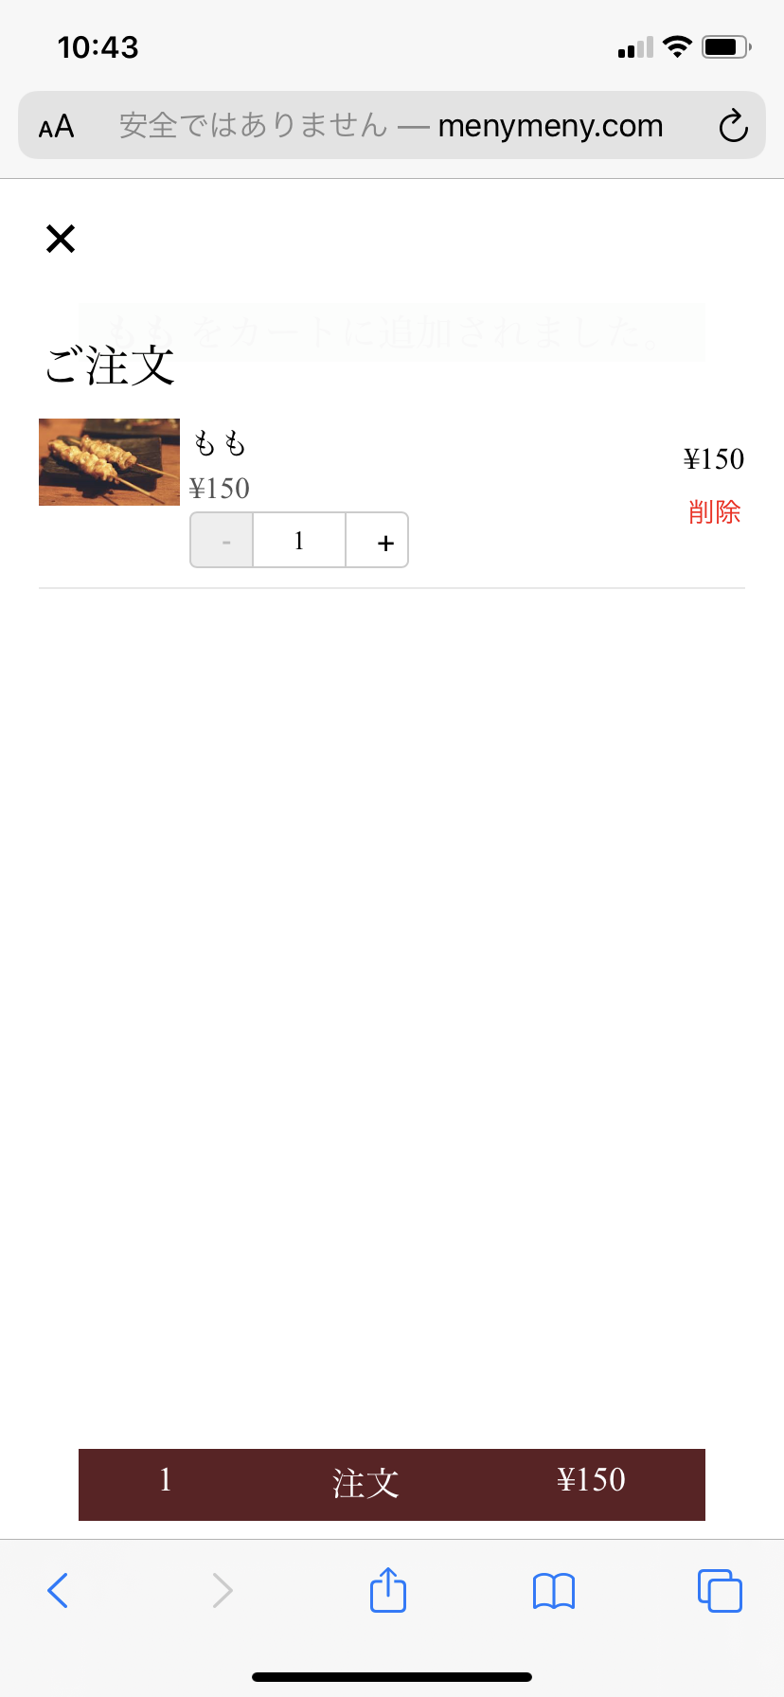
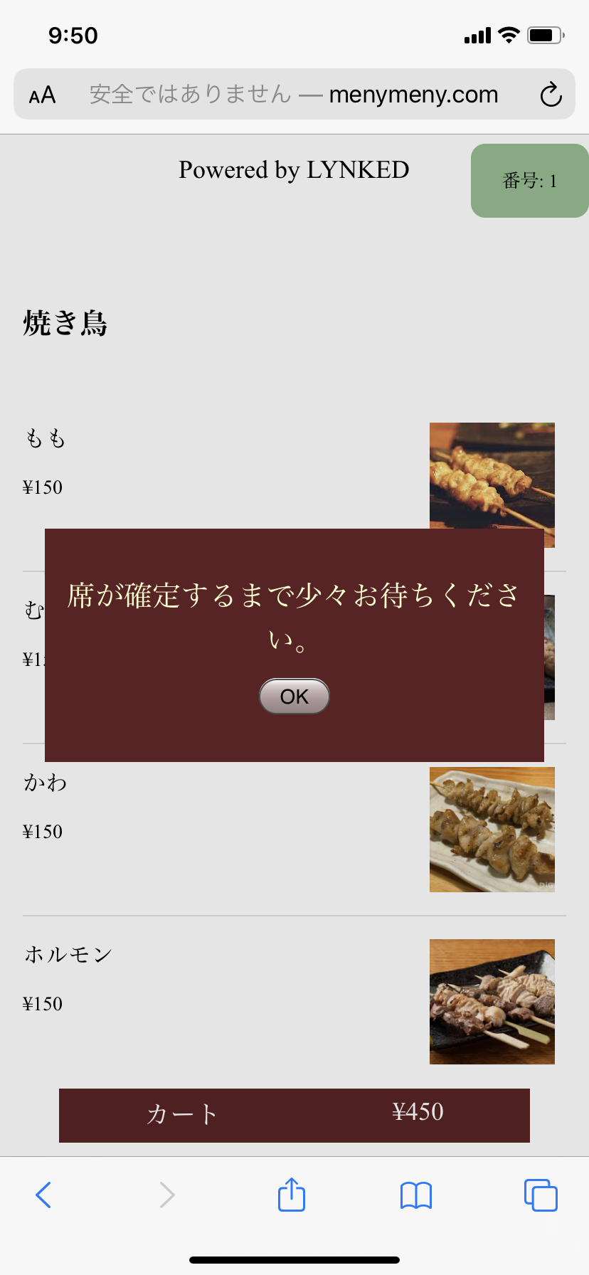
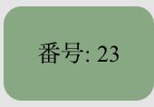

ユーザー流れ - 5 (カートの確認)(席案内まだ済んでいない場合)
メニュー閲覧ページ戻ります
商品の数変更・削除することができます。
OKボタンを押すとポップアップ消えます。
注文ボタンを押すと”席が確定するまで少々お待ちください。”ポップアップメッセージが表示します。
カートボタンを押すとカート確認ページが表示します。
Notes:
概要
お客様がカートページで商品の数を調整もしくは商品の削除することができます。
お客様の席案内まだ済んでいない場合。
メニュー画面と”席が確定するまで少々お待ちください。”メッセージが表示します。(注文失敗)

Slide 10

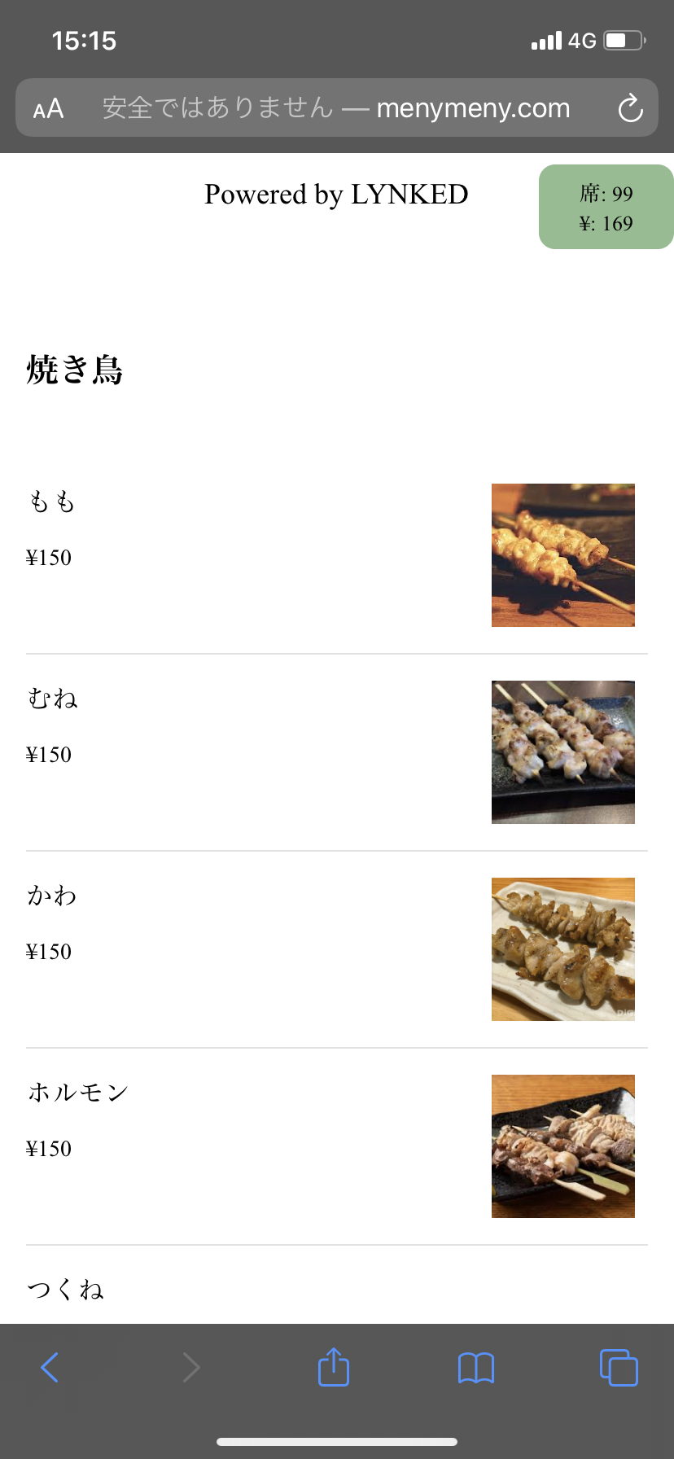
ユーザー流れ - 5 (カートの確認)(席案内済んだ場合)
メニュー閲覧ページ戻ります
値段が変わります。
商品の数変更・削除することができます。
注文ボタンを押すとメニュー画面ページに戻ります。
カートボタンを押すとカート確認ページが表示します。
Notes:
概要
お客様の席案内済んだ場合。
メニュー画面にもどります。 (注文成功)

Slide 11
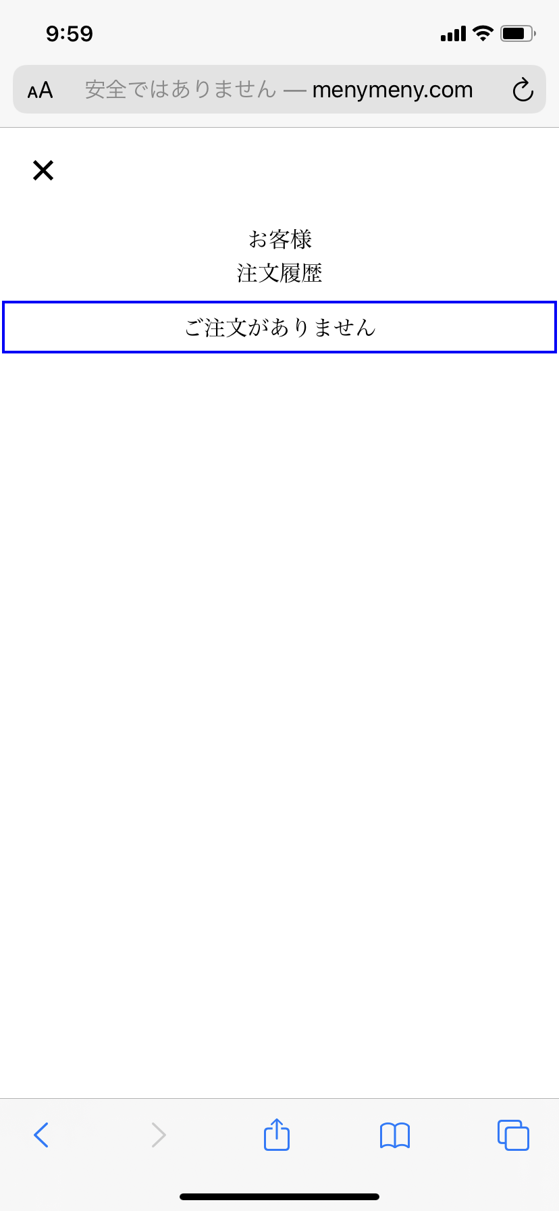
ユーザー流れ - 6 (注文確認/会計)(注文がない場合)
ボタンを押すと注文ページ表示します
ボタンを押すとメニュー閲覧ページが表示します。
Notes:
概要
メニュー画面の右上は席: x ¥: xボタンを押すと
注文履歴に”ご注文がありません”が表示します。(お客様が注文をしたことがない場合)

Slide 12
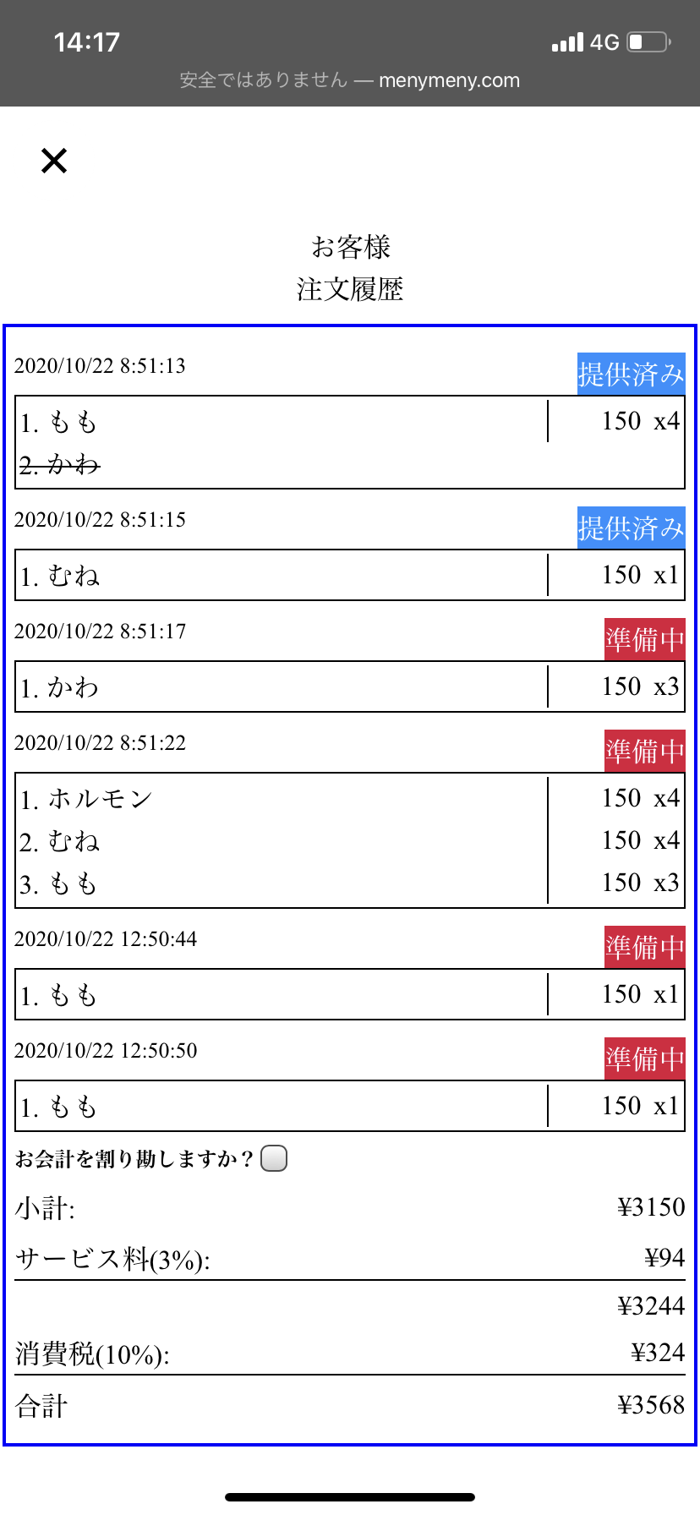
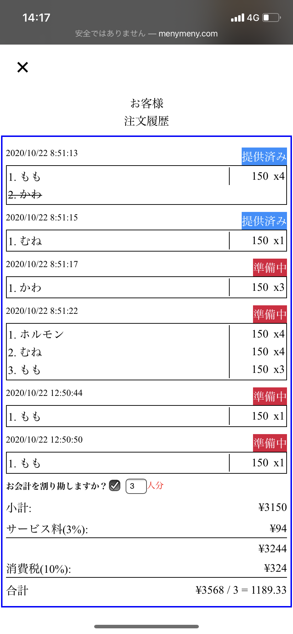
ユーザー流れ - 6 (注文確認/会計)(注文がある場合)
ボタンを押すとメニュー閲覧ページが表示します。
ボタンを押すと注文ページ表示します
キャンセルしたの商品は線をひいてます。
更新日: 10/22/2020
チェックボックスをしたら何人分の入力が表示します
更新日: 10/22/2020
合計は３人分に割ります。
更新日: 10/22/2020
Notes:
概要
メニュー画面の右上は席: x ¥: xボタンを押すとそれぞれことなります
注文履歴にオーダーの詳細が表示します。(お客様が注文したけど、商品まだ準備中)
注文履歴にオーダーの詳細が表示します。(お客様が注文して、商品提供済み)
お会計割り勘のチェックボックスをチェックするとｘ人分に応じて合計が自動的に加算されます。

Slide 13
ユーザー流れ - 1 (利用規約/ランディングページ)の改善
i. これを押すとメニュー閲覧ビュー(アイコン/Ｘ)?
ii. お客様がメニュー閲覧できずこれを消す？
T&Cポップアップはどのページ関わらず、お客様が始めてご利用際必ず表示します。
同意するボタン
ボタンの改善

Slide 14
ユーザー流れ - 2 (席の予約/情報更新)の改善
席の予約
席予約情報更新
席予約情報更新
レイアウトの改善
ここに客待ちの情報が表示します。
ここに客待ちの情報が表示します。
ここに情報更新完了ポップアップメッセージ表示

Slide 15
ユーザー流れ - 3 (メユー閲覧)の改善
レストランが席案内済み際席の変更分かりやすい通知とポップアップメッセージが欲しいです。
ベールアイコン
席の予約アイコン
ボタンの改善
ボタンの改善

Slide 16
ユーザー流れ - 4 (商品の選び)の改善
ｘボタン改善
お客様が見やすいポップアップが表示します。
カテゴリーとサブカテゴリーのレイアウト改善。
商品についてより詳細調整
①例：たれ・塩の選び (焼き鳥ソース場合)
①例：固め・普通(麺の固さ場合)
②備考：（例：デザートしてたら、食事後出します。）

Slide 17
ユーザー流れ - 5 (カートの確認)の改善
値段が変更したの通知が欲しいです。
カートページレイアウトの改善
注文成功ポップアップメッセージ表示
テーブルごとにオーダーの制限ポップアップメッセージ表示
ボタンの改善

Slide 18
ユーザー流れ - 6 (注文確認/会計)の改善
レイアウトの改善
ここ押すと数字入力キーパッドのみが表示します。
小計 | ¥3150
サービス料と消費税 | ¥418
合計 | ¥3568
小計 | ¥3150
サービス料と消費税 | ¥418
合計 | ¥3568/3=1189.33
会計の表示が変わりました(サービス料消費税は一つになります)。
更新日: 10/21/2020

Slide 19
レストランユーザーの流れ

Slide 20
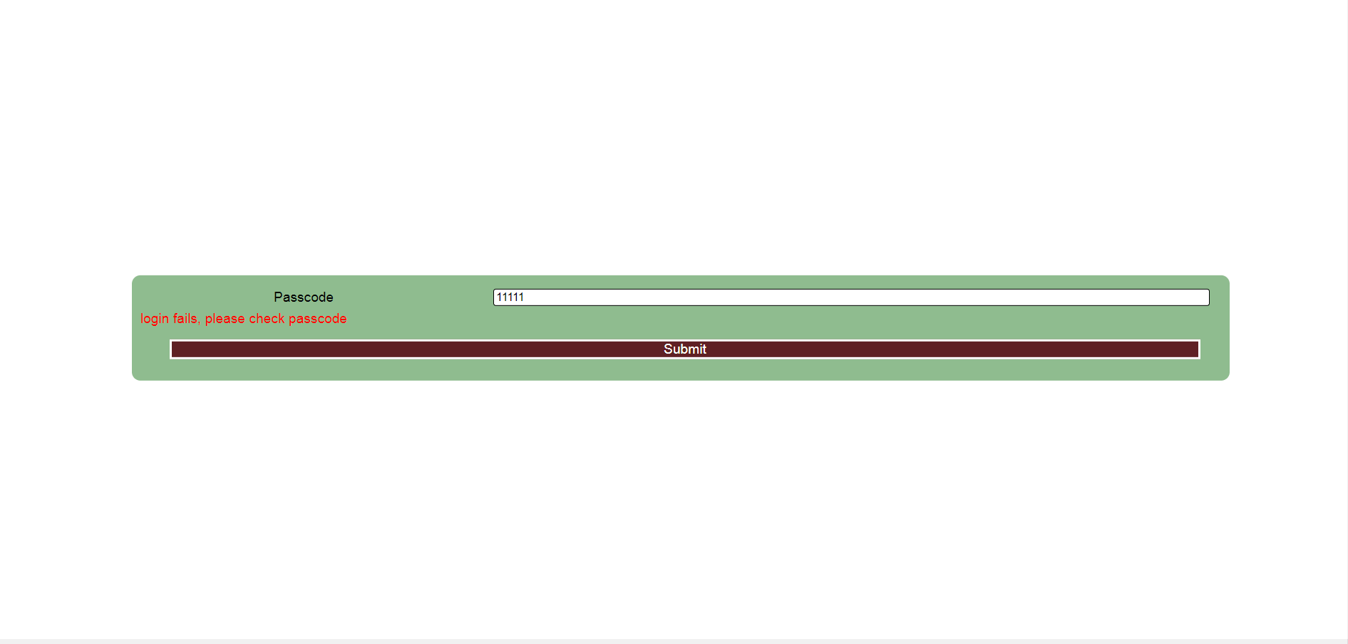
レストランユーザー流れ - 1 (パスワードでのログイン)
レストランスタッフが管理画面アクセス(例:http://menymeny.com/manage/やきとり/)際一回目にパスワードログイン画面が必要です。
①正しいパスワードに入れると管理画面ランディングページが入れます。
②間違ってるパスワードに入れると”ログインが失敗です。もう一度お試してください。"メッセージが表示します。

Slide 21
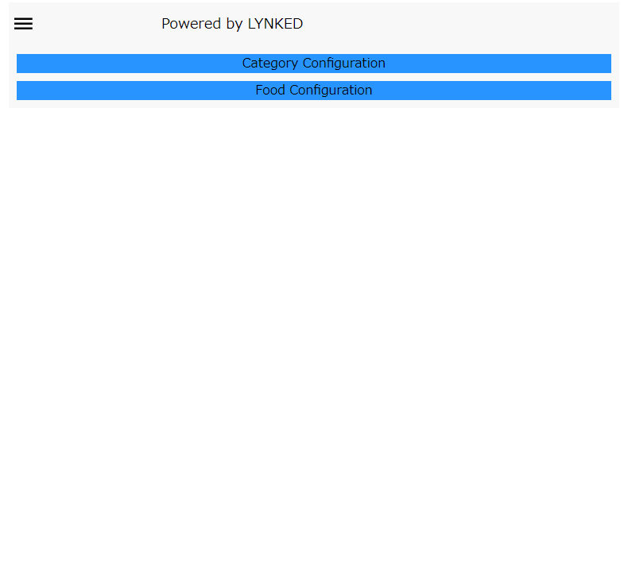
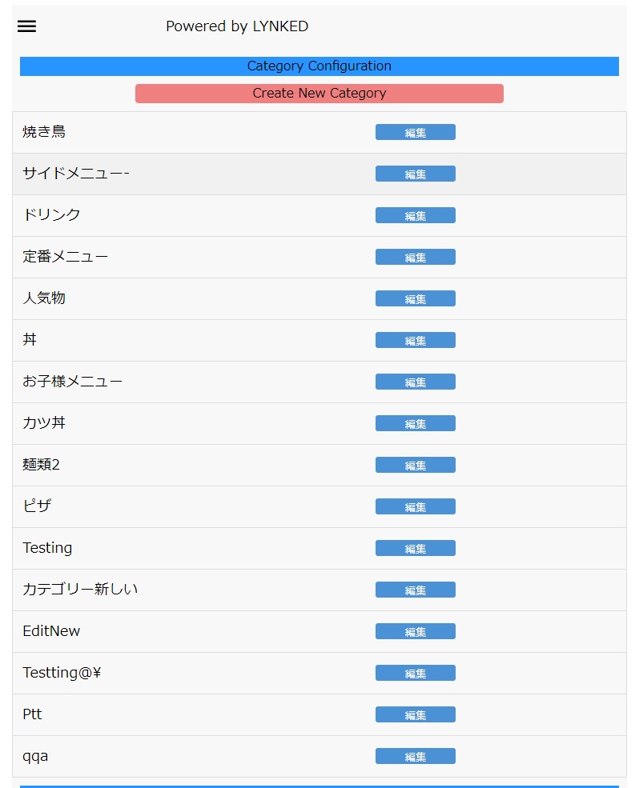
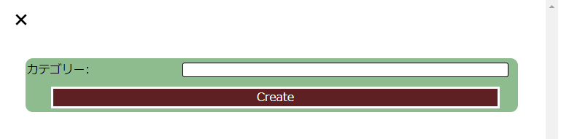
レストランユーザー流れ - 2 (メニュー管理/ランディングページ) ①
Notes:
概要
レストランスタッフがメニュー管理画面で商品の追加、編集及び削除することができます。
カテゴリーを検索するとカテゴリーにある全部商品が表示します。

Slide 22
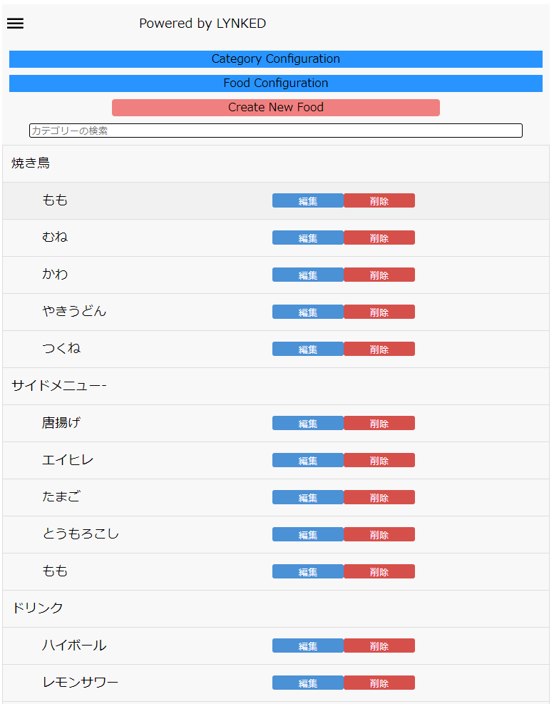
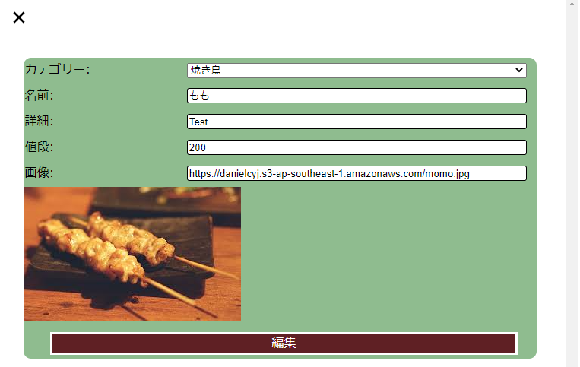
レストランユーザー流れ - 2 (メニュー管理/ランディングページ) ②
Notes:
概要
レストランスタッフがメニュー管理画面で商品の追加、編集及び削除することができます。
カテゴリーを検索するとカテゴリーにある全部商品が表示します。

Slide 23
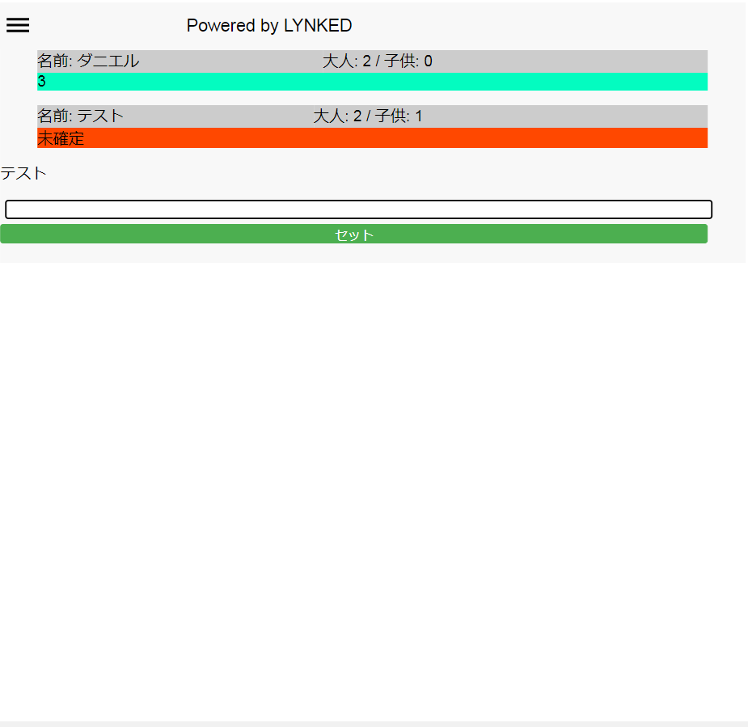
レストランユーザー流れ - 3 (席の管理)
(赤い枠)未確定を押すと席の入力確認が表示します。
席をｘ決めたらセットを押して、
未確定から--> (緑枠)ｘに変更します。
Notes:
概要
レストランスタッフが席の予約管理画面でお客様の予約及び席のご案内することができます。
赤いボックスを押すと、記入枠にテーブル席を案内入力します。

Slide 24
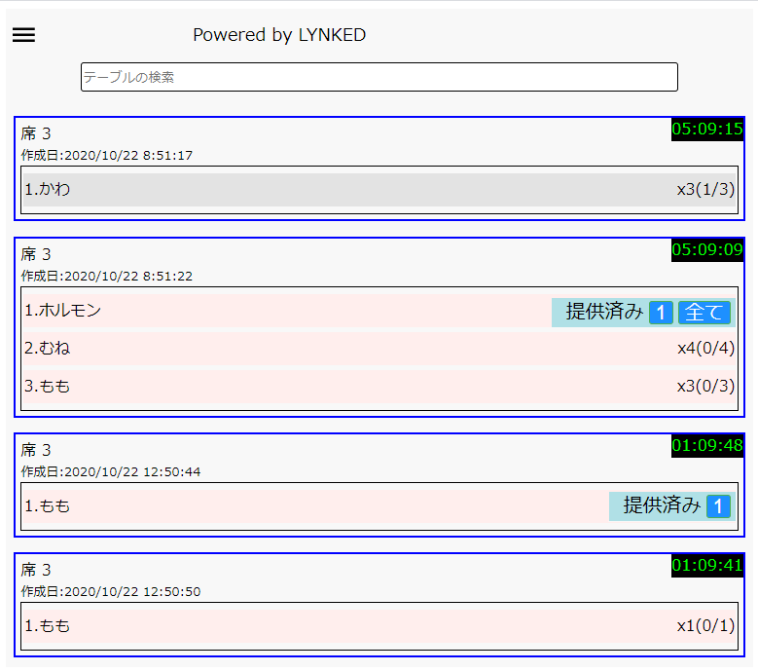
レストランユーザー流れ - 4 (オーダー管理)(商品の提供)
オーダーの商品が全部提供済みになるとももとホルモンオーダーが画面から消えます。
数が1個以上商品をクリックすると[提供済み][1][全て]が表示します。
①1を選択すると商品 x5 (1/5)に変わります。
②全てを選択すると商品 x5 (5/5)に変わります。
数が1個のみ商品をクリックすると[提供済み][1]が表示します。
①1を選択すると商品 x1 (1/1)
このタイマーはオーダーが入ってる際料理準備時間です。
Notes:
概要
レストランスタッフがオーダー管理画面でオーダーを提供済みすることができます。
テーブルの検索すると対象になるテーブルの全部オーダーが表示します。
オーダーの全部商品を提供済みするとオーダーが自動で画面から消します。

Slide 25
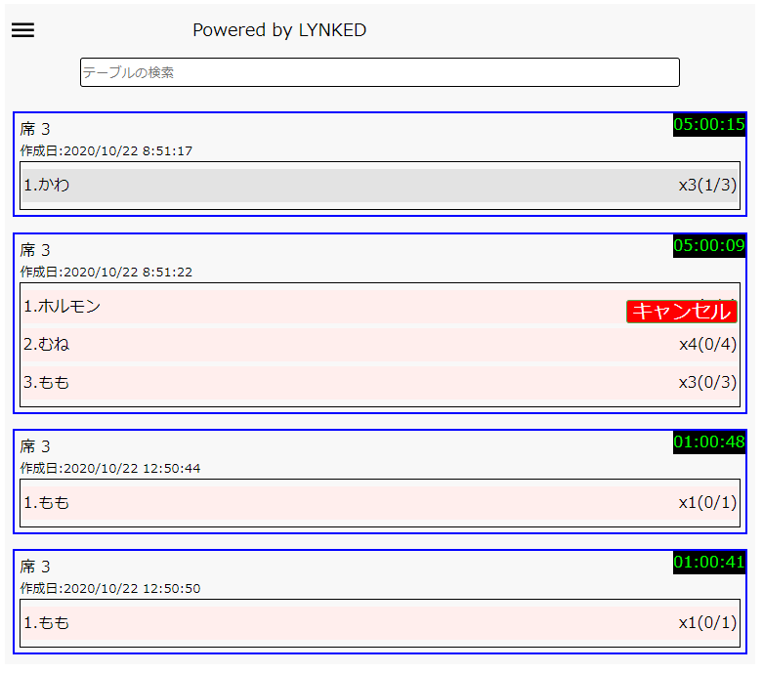
レストランユーザー流れ - 4 (オーダー管理)(商品のキャンセル)
商品すでに一つ以上提供されましたら例 x3 (1/3)になったらキャンセルすることができないです(例：背景色が異なります)。
キャンセルできる商品はまだ提供されていない商品です(例：背景色が異なります)。
例: 商品 x3 (0/3)
更新日: 10/22/2020
商品を長押しするとキャンセルボタンが表示まします。
①オーダーに複数商品があるとき一つの商品をキャンセルすると選択したの商品だけがオーダーから消えます。
②オーターに一つのみの商品をキャンセルした場合オーダーが画面から消えます。
更新日: 10/21/2020
*商品/オーダーをキャンセルする時お客様のオーダー確認ページが反映されます。
Notes:
概要
レストランスタッフがオーダー管理画面でオーダーをキャンセルすることができます。
オーダーに複数商品の中一つ商品をキャンセルするとオーダーから消えます。
オーダーに一つのみ商品をキャンセルするとオーダーがオーダー管理画面から消えます。
*商品/オーダーをキャンセルする時お客様のオーダー確認ページが反映されます。

Slide 26
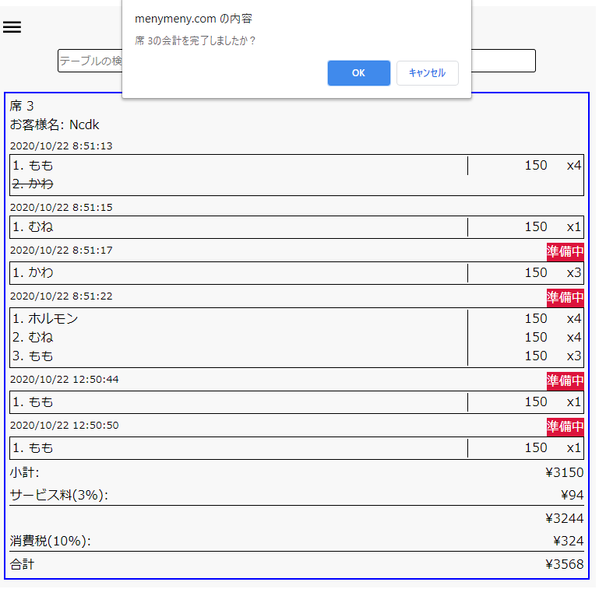
レストランユーザー流れ - 5 (会計管理)
OKを押すと席 5の会計が画面から消えます。
＊お客様の席情報も消します。
キャンセルしたの商品は線をひいてます。
更新日: 10/22/2020
席 3の会計を押すと”席 3の会計を完了しましたか。”確認ポップアップメッセージが表示します。
レストランユーザーの側では提供済みだと非表示、準備中だと表示になります。
更新日: 10/22/2020
Notes:
概要
レストランスタッフが会計管理画面でお客様の会計を完了することができます。
テーブルの会計詳細を押すと”席ｘの会計を完了しましたか？”確認メッセージが 表示します。
テーブルの検索すると対象になるテーブルの会計が表示します。
会計が完了すると会計詳細が自動で画面から消します。

Slide 27
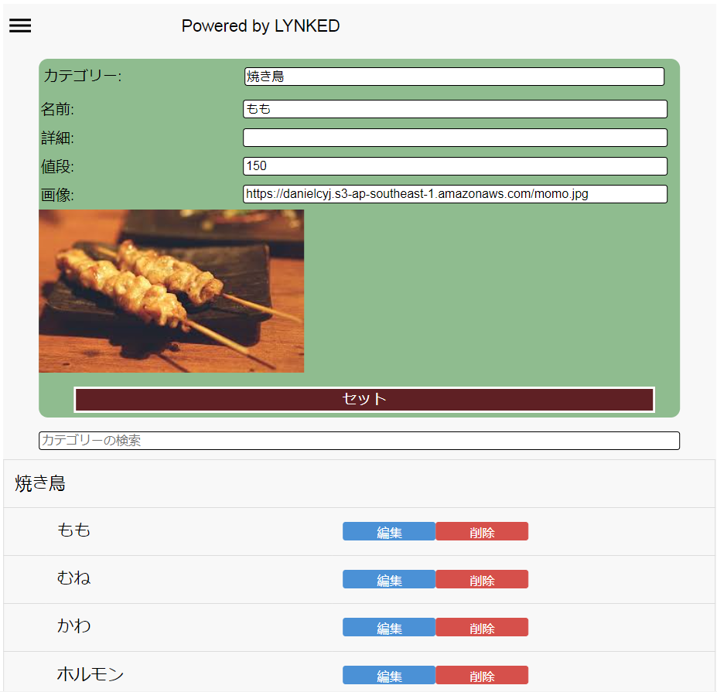
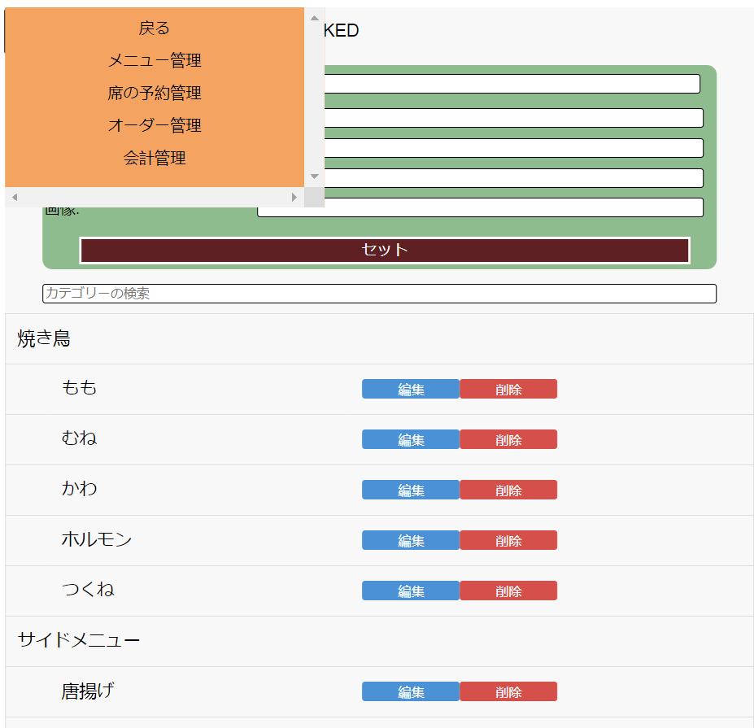
レストランユーザーその他 - ナビゲータ

Slide 28
レストランユーザー流れ - 1 (パスワードでのログイン)の改善
レイアウトの改善

Slide 29
レストランユーザー流れ - 3 (席の管理)の改善
レイアウトの改善
お客様が席予約した際分かりやすい通知とポップアップメッセージが欲しいです。
お客様の予約番号が表示したいです。
例：番号：23 名前: ダニエル 大人:2/子供:0

Slide 30
レストランユーザー流れ - 4 (オーダー管理)の改善
レイアウトの改善
提供済みと注文をキャンセルボタン表示の改善
更新日: 10/22/2020
オーダーが入る際分かりやすい通知とポップアップメッセージが欲しいです。
キャンセルできるとできない商品背景色の以外方法お願いします。
更新日: 10/22/2020

Slide 31
レストランユーザー流れ - 5 (会計管理)の改善
全体レイアウトの改善
キャンセルされたの商品を奇麗に表示欲しいです。
更新日: 10/22/2020
ポップアップメッセージのレイアウト改善が欲しいです。
更新日: 10/22/2020
商品の準備中、値段と数のレイアウト改善が欲しいです。
更新日: 10/22/2020
サービスと消費税を一つになります。
更新日: 10/22/2020
小計 | ¥3150
サービス料と消費税 | ¥418
合計 | ¥3568

Slide 32
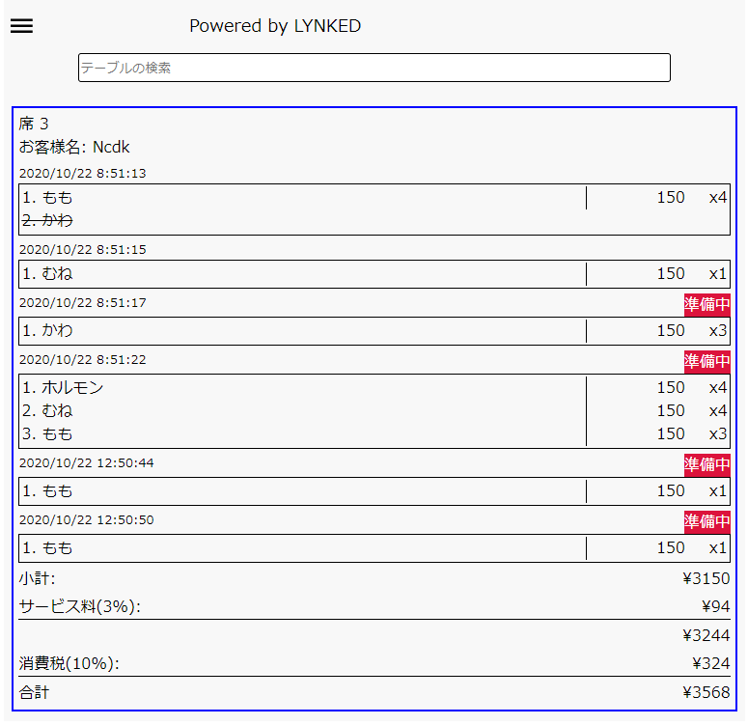
ユーザとレストランユーザー - (会計管理)の流れ
ユーザー
レストランユーザー

Slide 33
ユーザとレストランユーザー - (会計管理)の改善
ユーザー
レストランユーザー
ユーザとレストランユーザーの会計画面は同じようになりたいです。
更新日: 10/22/2020
サービスと消費税を一つになります。
更新日: 10/22/2020
小計 | ¥3150
サービス料と消費税 | ¥418
合計 | ¥3568
小計 | ¥3150
サービス料と消費税 | ¥418
合計 | ¥3568

Slide 34
ユーザとレストランユーザー - (会計管理)の改善
ユーザー
ユーザとレストランユーザーの会計画面は同じようになりたいです。
更新日: 10/22/2020
サービスと消費税を一つになります。
更新日: 10/22/2020
小計 | ¥3150
サービス料と消費税 | ¥418
合計 | ¥3568
小計 | ¥3150
サービス料と消費税 | ¥418
合計 | ¥3568

Slide 35
レストランユーザーその他 - ナビゲータの改善
レイアウトの改善

Slide 36
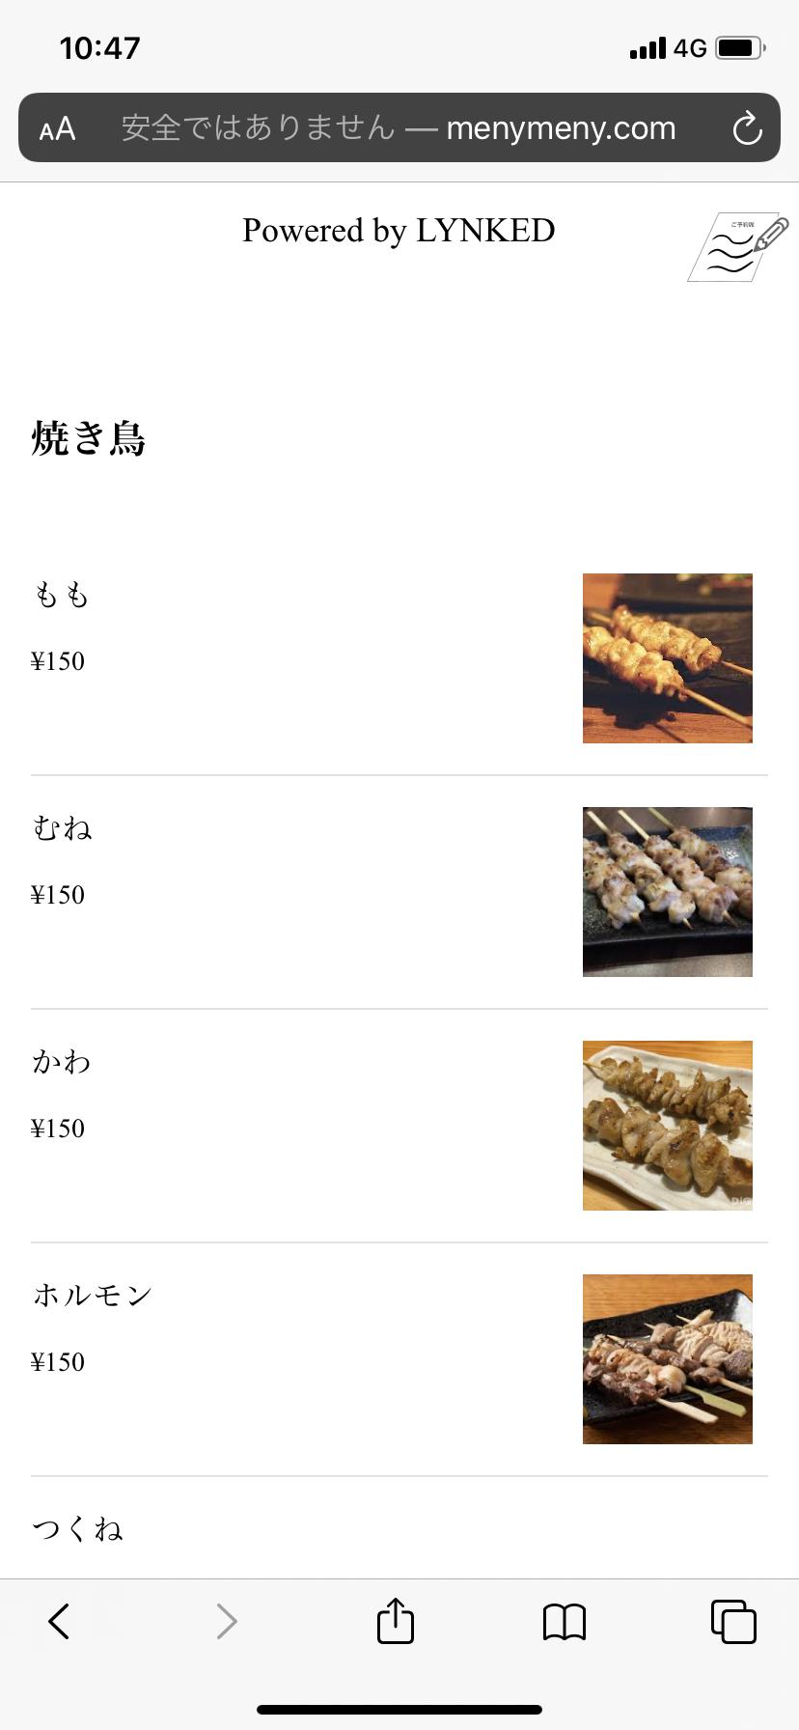
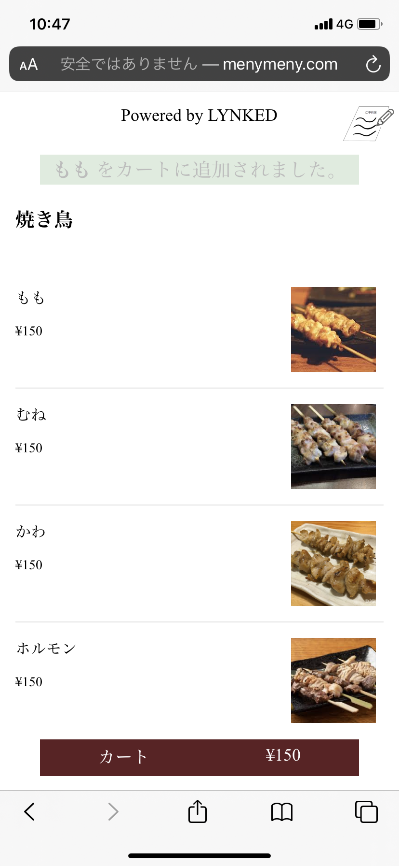
付録 - A ユーザー流れ - 4 (商品の選び)(席の予約してない場合)
メニュー閲覧ページ戻ります
商品を選ぶとカート入れるページが表示します。
商品の数を調整したら、カートに入れるボタンを押してから”商品名をカートに追加されました。”ポップアップメッセージ表示
Notes:
概要
商品ページで商品数を調整します。
カートに入れるボタンを押すとメニュー閲覧画面と”商品名をカートに追加されました”のメッセージが表示します。

Slide 37
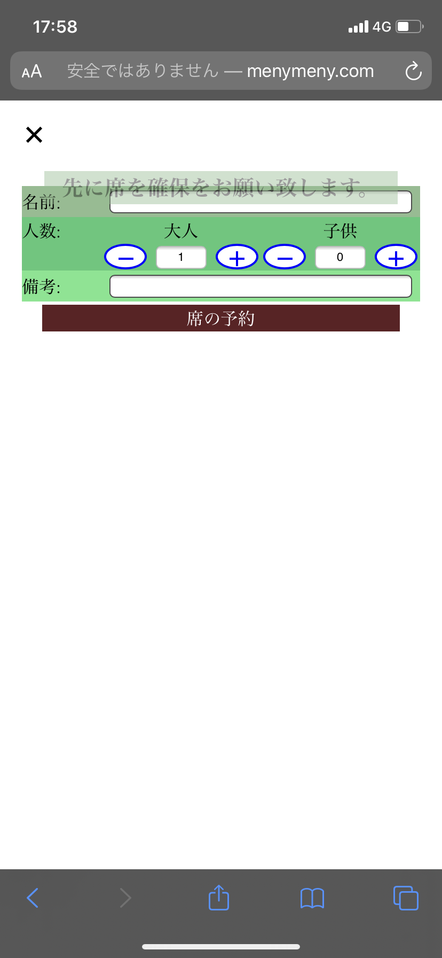
付録 - B ユーザー流れ - 5 (カートの確認)(席の予約してない場合)
注文ボタンを押すと席の予約ページと”先に席を確保をお願い致します。”が表示します。
カートボタンを押すとカート確認ページが表示します。
Notes:
概要
お客様がカートページで商品の数を調整もしくは商品の削除することができます。
お客様の席の予約してない場合。
席の予約画面と”先に席を確保をお願い致します。”メッセージが表示します。(注文失敗)

Slide 38
付録 - C ユーザー流れ - 5 (カートの確認)(席の予約してない場合)の改善
お客様が見やすいポップアップが表示します。

Slide 39
Notes:
1. Queing Info - missing waiting group
2. Restaurant Logo & Copyright - Display top rest & bottom copyright
3. Category display at food menu page - Uber eats layout
4. Help button - Food menu page
5. Food item detail page modifier group - Food detail page
6. Shopping cart - Confirm cart page
7. Popup message error when no lineup/wait table assign - look at her new design
8. User bill page - Check the draft
Admin food control
i. Category creation
ii. Food creation
iii. When create food, can choose on category created
iv. Enable category/ disable category - hide at food menu
v. Enable item/ disable item - hide at food menu
vi. Quantity sold out - show at menu but not able to click eg 売れ切りout of stock
Admin Lineup
i. when lineup comes in popup
ii. User info display
Admin Order
i. deliver/cancel button arrangement
ii. when order comes in popup
iii. Differentiate between able to cancel and not able to cancel item
iv. Canceled item will have one line crossing
Admin Bill
i. Cancel item display but crossing line
ii. Delivering + quantity + price arrangement
iii. Popup message finish table layout
iv. Price display
v. Admin bill + user bill should be the same
Ask her
Nov 2nd
10 give picture first/format <<
16 give code
Staff order
Hide ip address

